Slide 1
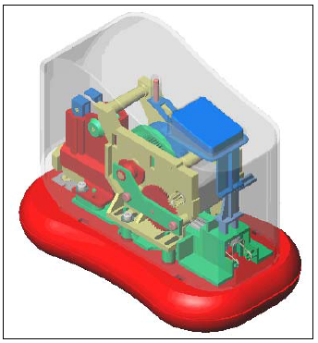
Mini-Projet: Agrafeuse autonome
ROUANE Janis
PEREZ Romain

